Slide 1
Исторический город Златоуст
Группа 125 Техникум технологий и экономики (ЗТТЭ)

Slide 2
Памятник героям фронта и тыла завода имени В. И. Ленина находится на пло - щади III Интернационала. Завод имени Лени - на в настоящее время называется «Булат». Торжественное открытие памятника Ге - роям фронта и тыла состоялось 9 мая 1975 года. Авторы монумента: скульптор В. П. Пет - ров; архитекторы В. И. Мирошниченко и В. Г. Большаков

Slide 3
История особняка начинается с заводчика Лариона Ивановича Лугинина, который приобрел завод у братьев Мосоловых в 1769 году. Он принадлежал к известной купеческой династии. В середине XVIII века они владели мануфактурами по изготовлению парусного материала, затем занялись горной промышленностью на Южном Урале. В конце 1760-х годов Ларион Лугинин приобрел Саткинский и Златоустовский заводы, а в 1770-х годах построил Миасский. Купцы торговали со многими европейскими странами, Китаем, Персией, государствами Средней Азии. В конце жизни Ларион Лугинин обосновался на Златоустовском заводе. В 1783 году он затеял возведение дома для себя и своей семьи. В 1785 году строительные работы были закончены. Однако заводчику не пришлось в нем жить. Он скончался 31 октября 1785 года в возрасте 65 лет. Наследникам купец оставил свыше 330 тысяч десятин, состояние в 2 миллиона 477 тысяч рублей и «дворец».

Slide 4
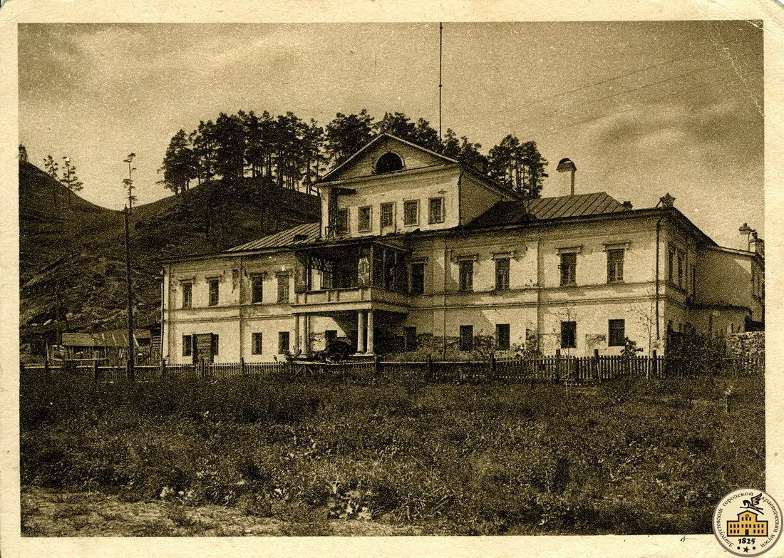
Дом горного начальника,где в 1831-1847 годах жил П.П Аносов.

Slide 5
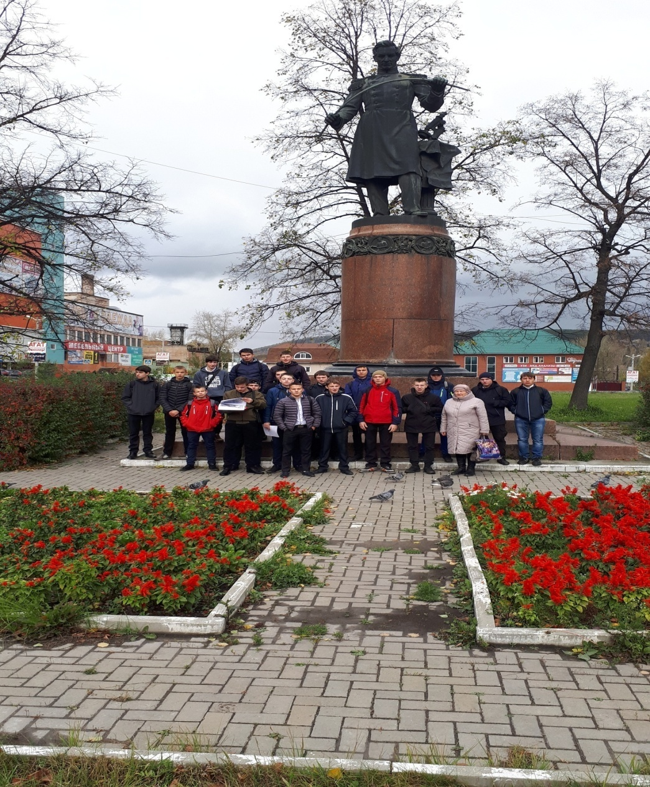
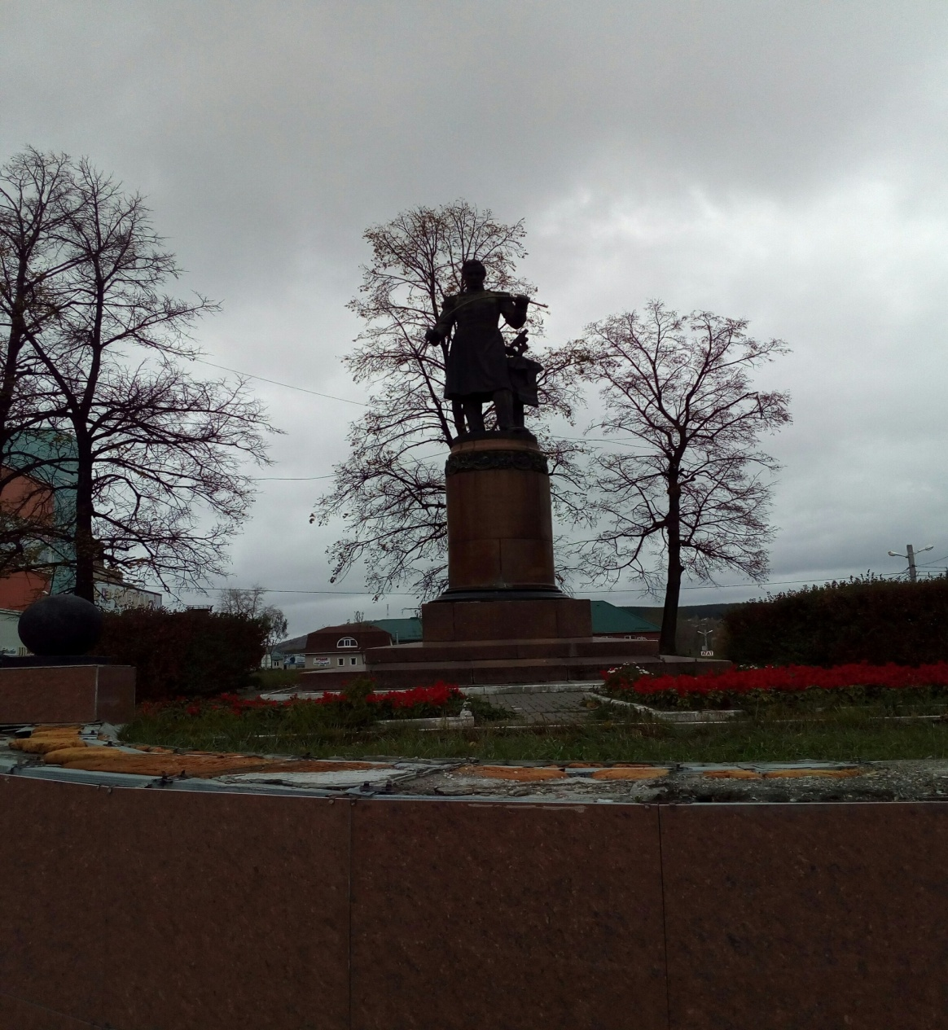
15 ноября 1948 года председатель Совета министров СССР Иосиф Виссарионович Сталин подписал поста - новление № 4229 «Об увековечении памяти великого русского металлурга Павла Петровича Аносова», где в первом пункте говорилось о сооружении памятника Аносову в Златоусте.

Slide 6
Купец Андрианов
"Златоустовский купец Андрианов Николай Сергеевич сразу после революции 1917 г. и гражданской войны добровольно отдал в пользу большевиков все, что имел, и только поэтому не был расстрелян или раскулачен и сослан в Сибирь. Ему и его семье (жена и четверо детей) было позволено остаться жить в их доме№ 7 на ул. Никольской (ныне ул. Скворцова). Но после смерти в январе 1924 г. В.И. Ленина и прихода к власти Сталина, оставаться в Златоусте было очень небезопасно, конечно, прежде всего, боялись за детей. Учитывая хорошее образование Н.С. Андрианова и богатый опыт в области коммерции, ему были выделены небольшие денежные средства и направление на работу в Уфу на должность зам. руководителя в «Башпотребсоюз», при этом дом, в котором он жил, он должен был даровать городу. Так семья спешно переехала в Уфу." В бывшем доме Андрианова на ул. Скворцова после 1924 г. располагались различные учреждения: музыкальная школа, горкоопторг и продовольственный магазин «Урожай».

Slide 7
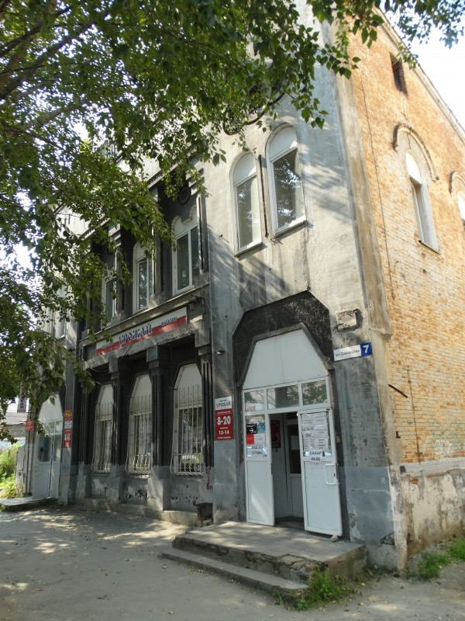
Дом Купца Андрианова

Slide 8
Часовой Завод
Златоустовский часовой завод начал свою активную деятельность в 1941 году. Осенью того же года из Москвы в Златоуст эвакуировали 1-й Государственный часовой завод. Сразу же после окончания монтажа оборудования 25 декабря 1941 года была выпущена первая партия часов. Эта дата и стала считаться отправной точкой основания завода.
В годы Второй мировой войны свыше 92 % советских танков и почти 98 % самолётов были оборудованы златоустовскими часами. В послевоенные годы предприятие начало выпускать продукцию и для гражданских целей. На протяжении длительного время своего существования златоустовский завод каждые десять лет осваивал новые виды продукции.
В настоящее время это предприятие является единственным заводом в России, на котором производятся механические секундомеры, экспортируемые в 12 стран мира.

Slide 9
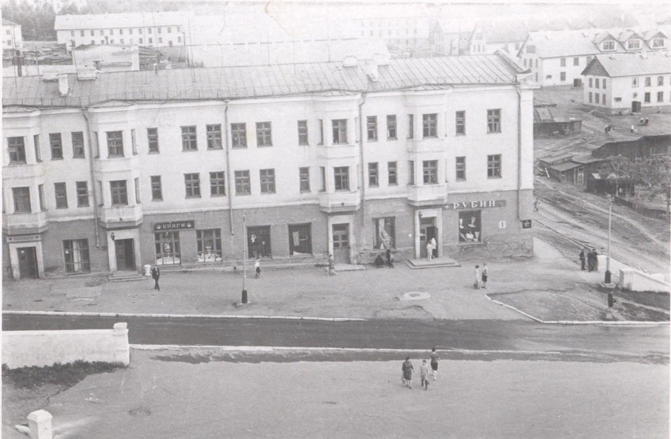
Часовой Завод Фото

Slide 10
Дом Врача Пономарёва
Октябрьская улица - улица в старой части Златоуста, соединяет улицы Ленина и Плеханова. Начала застраиваться во втором десятилетии XIX в. немецкими мастерами и получила имя Малая Немецкая. В 1914 г. переименована в Малую Славянскую, а с октября 1922 г. называется Октябрьской. На улице расположен ликероводочный завод, главный корпус которого был введен в строй в 1892 г. До 1918 г. в специально построенном здании находилось уездное казначейство (позднее — горвоенкомат). В связи с новым строительством многие старые здания утеряны. Дом № 7 - объект культурного наследия регионального значения - Дом врача Пономаре

Slide 11
Дом Врача Пономарёва

